Slide 1
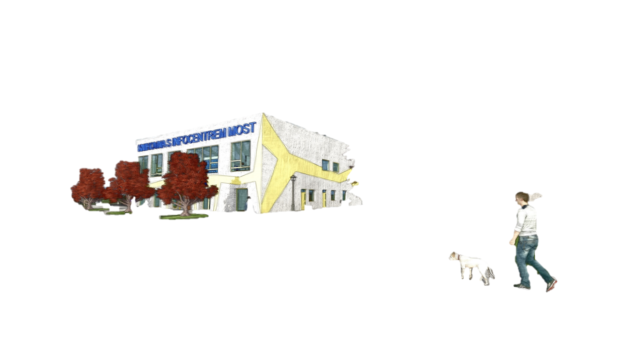
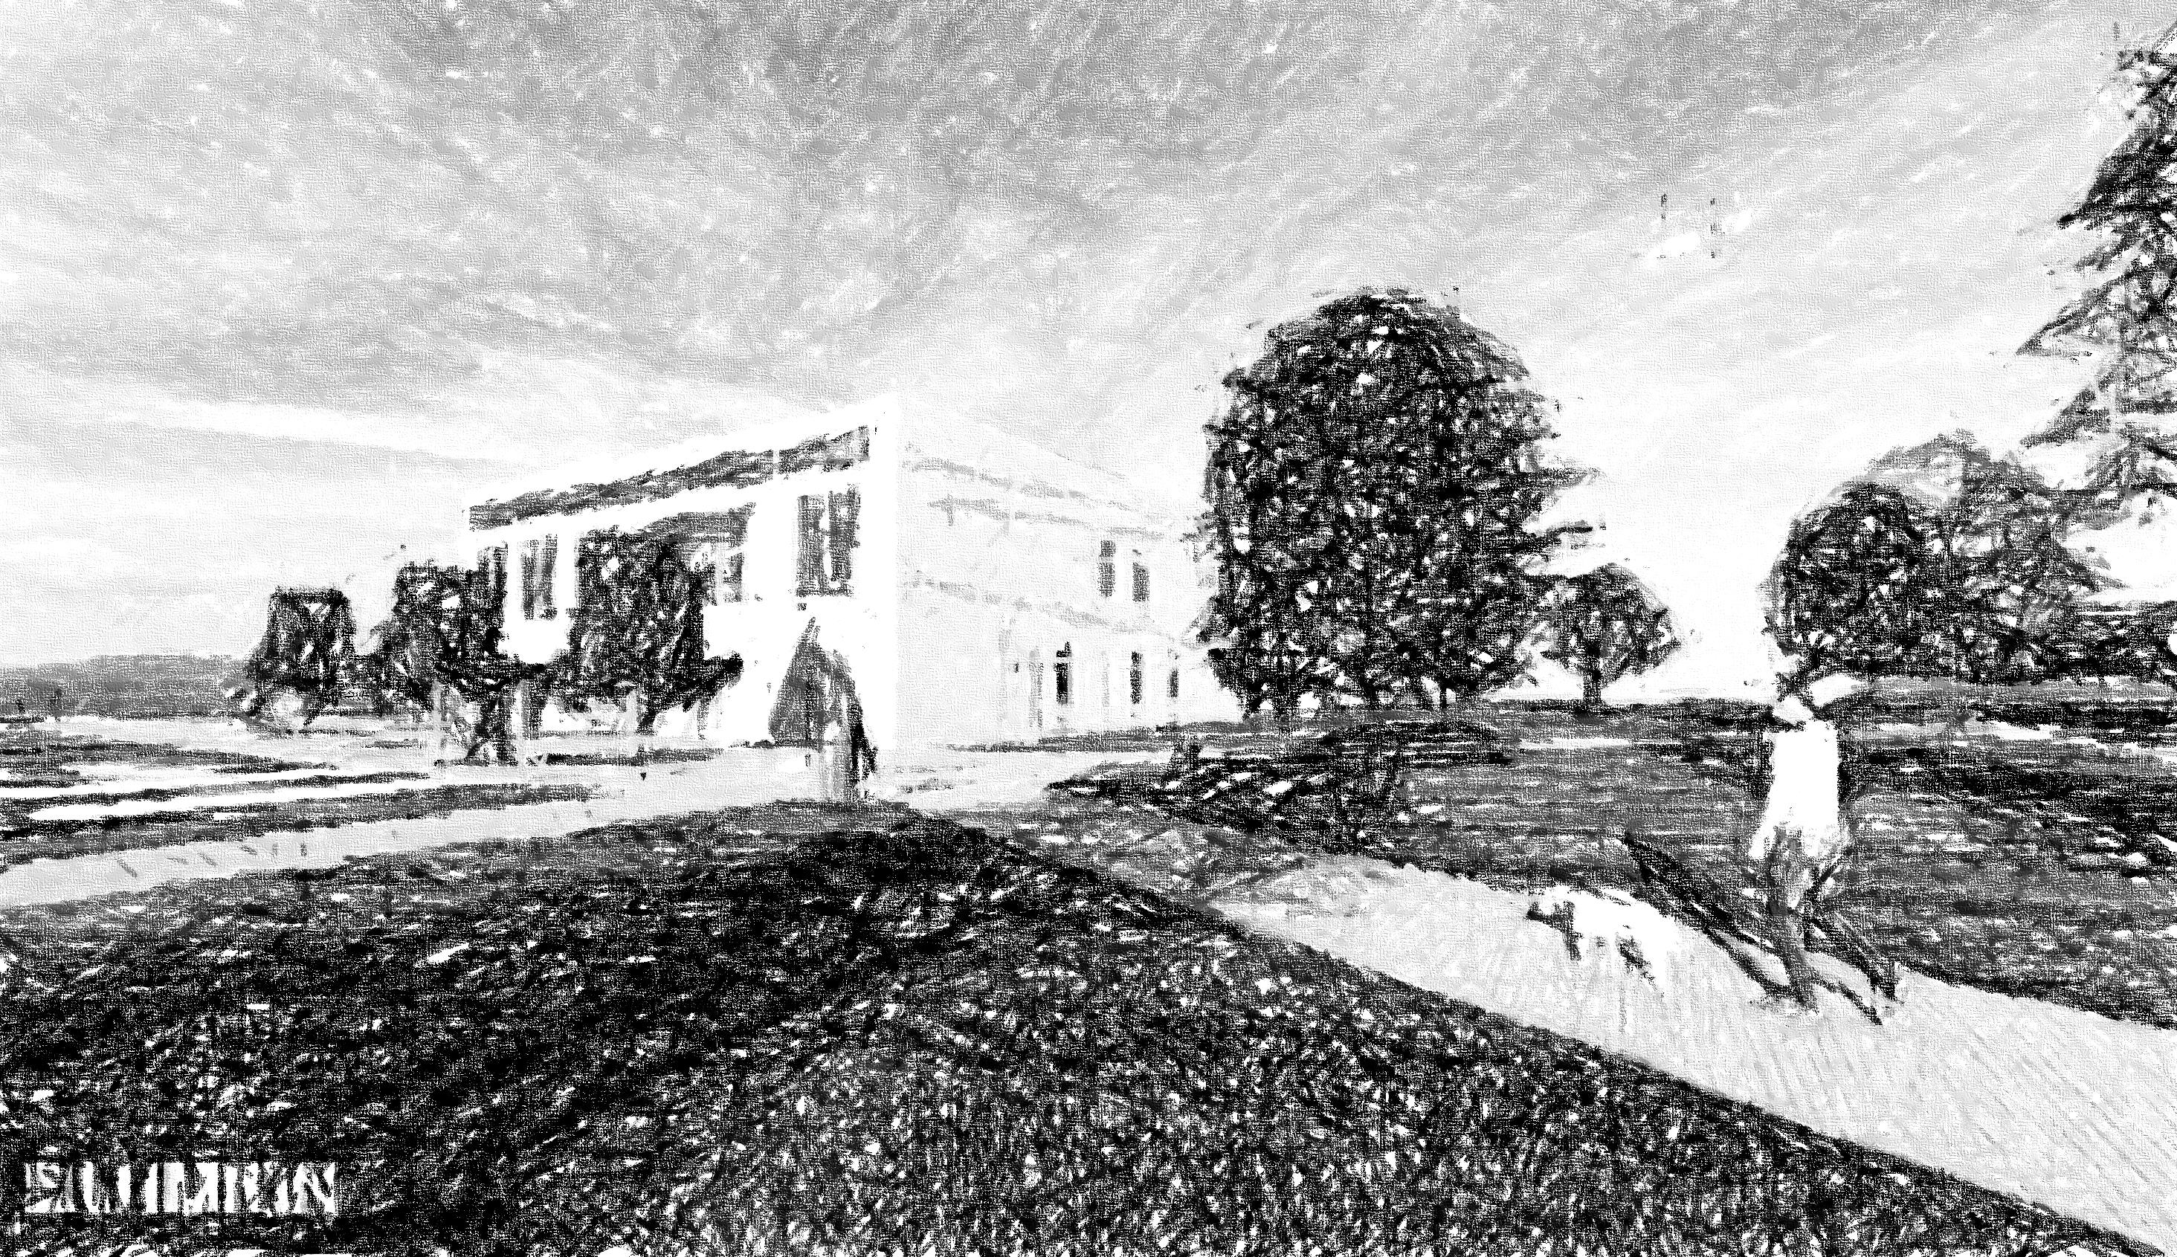

Městská knihovna –
Požárně bezpečnostní řešení
Předmět: Bakalářská práce
Jméno: Tereza Šárová, 25220
Semestr: Letní
Datum odevzdání: 4/24
Ústav: Technicko-Technologický
Vedoucí práce Ing. Zuzana Kramářová Ph.D.
Oponent práce: Ing. Lucie Krobová

Slide 2
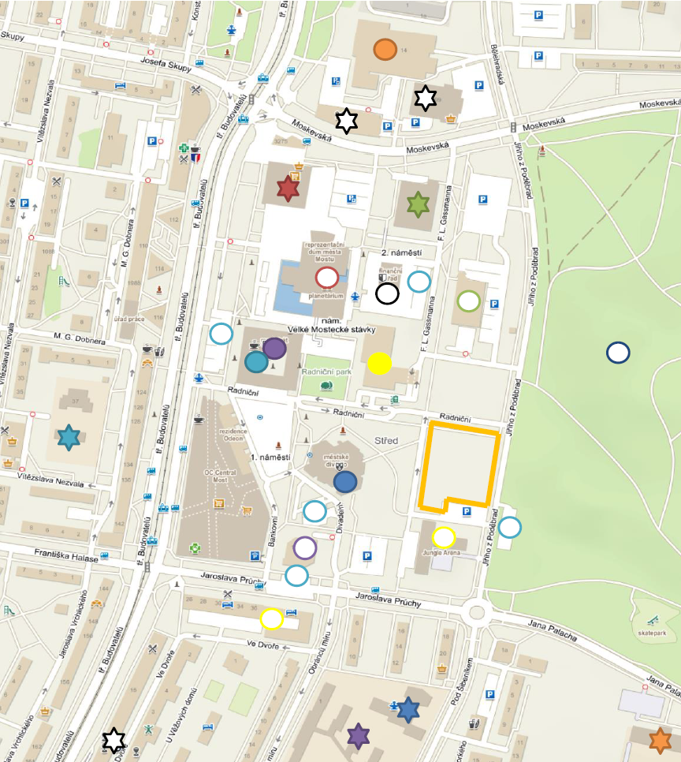
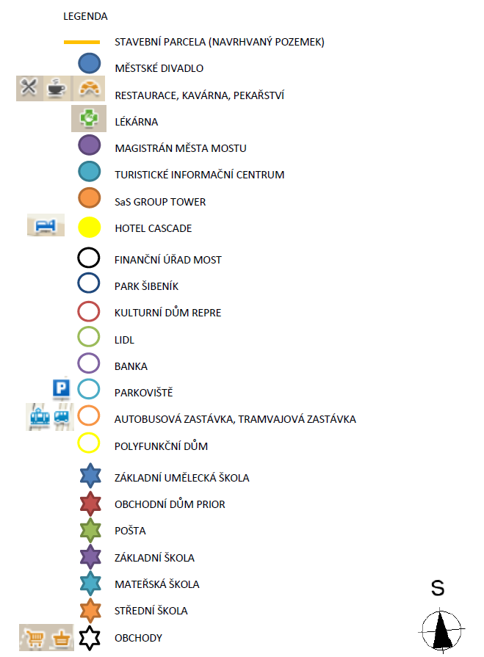
Lokalizace projektu

Slide 3
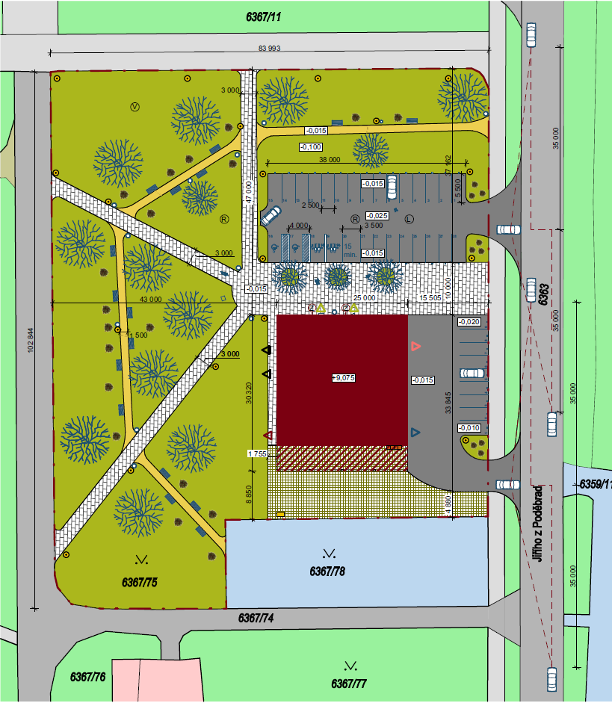
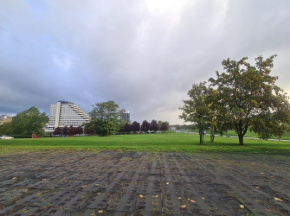
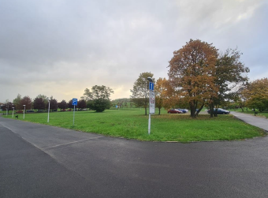

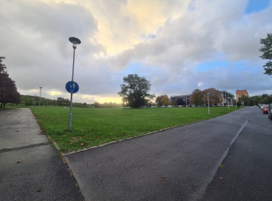
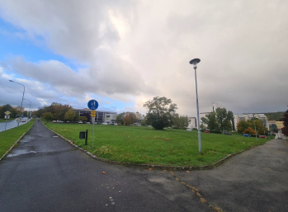
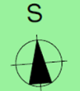
Lokalizace situace
Okres: Most
Obec: Most
Katastrální území: Most II.
Parcelní číslo: 6367/75

Slide 4

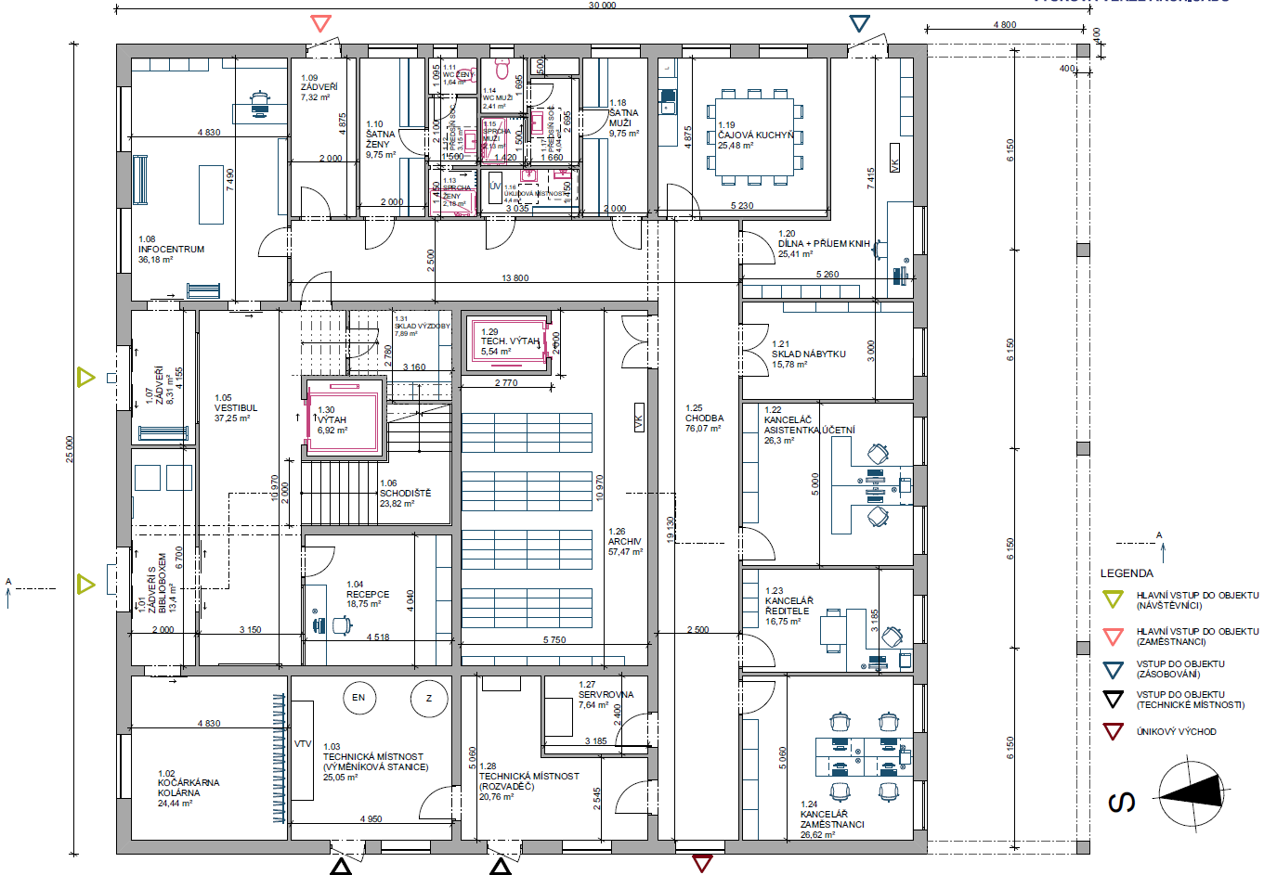
Dispoziční řešení vlastního návrhu

Slide 5
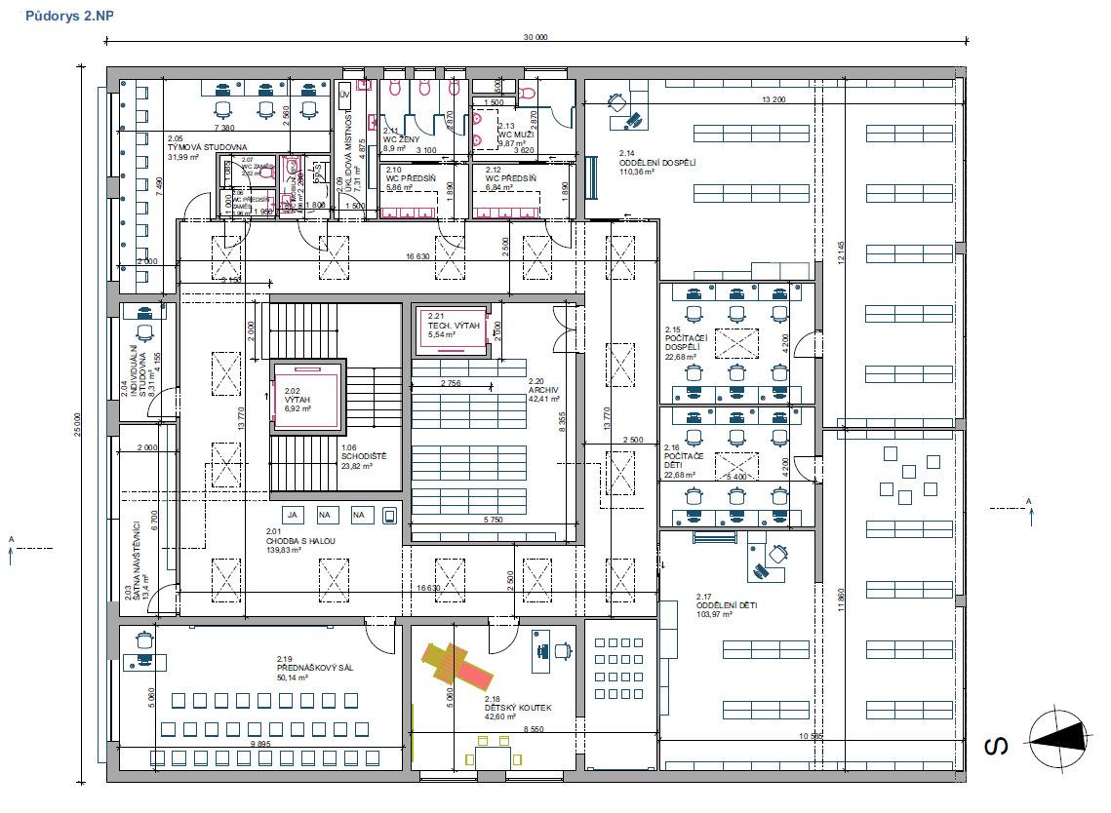

Slide 6
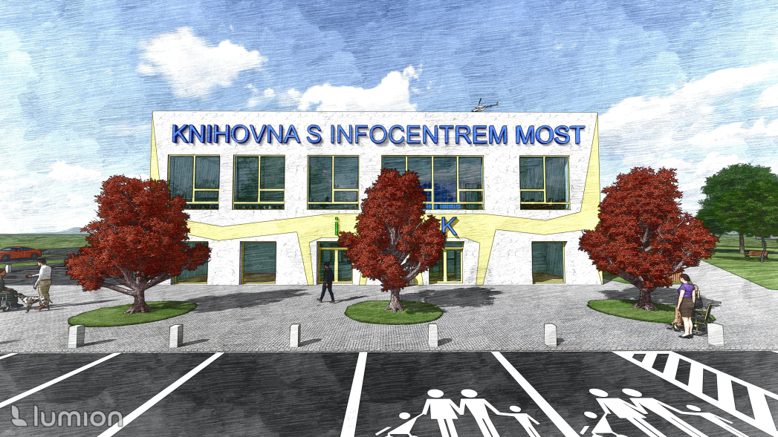
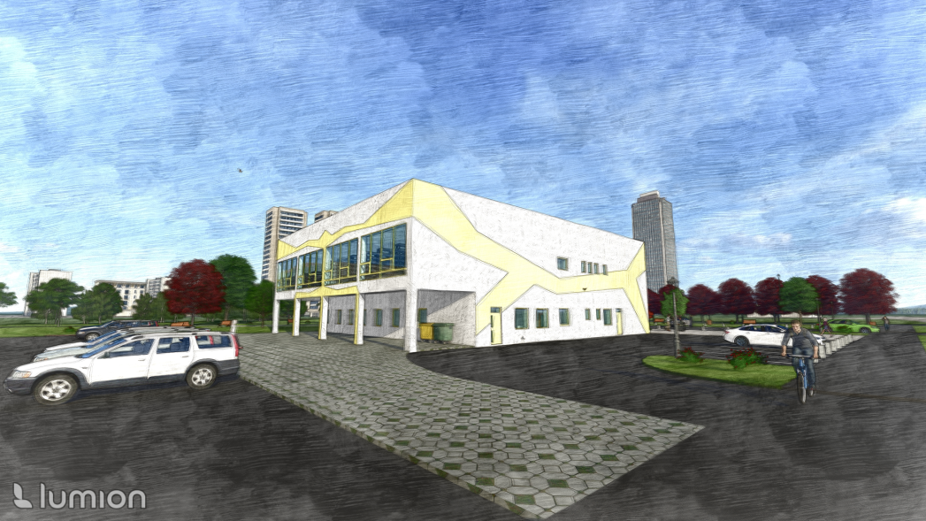
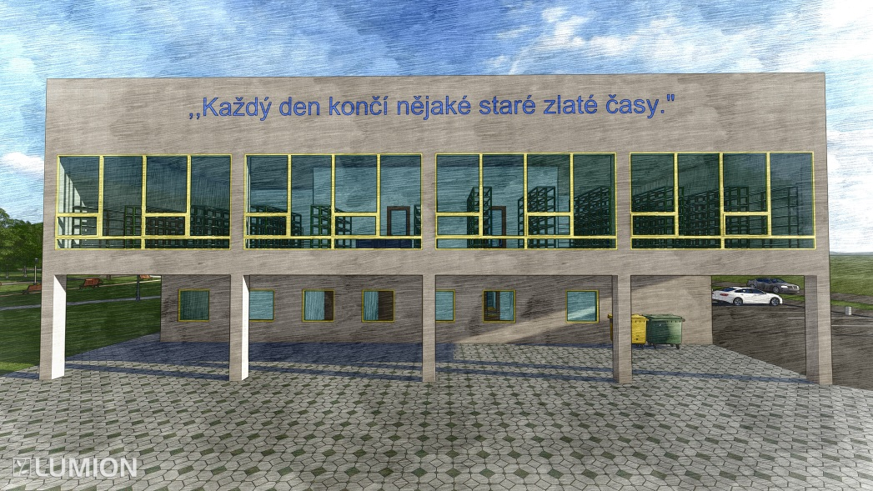
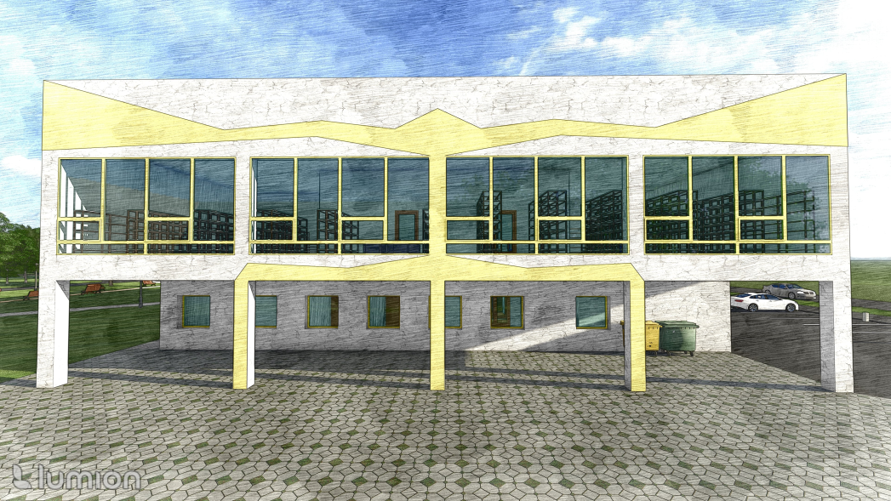
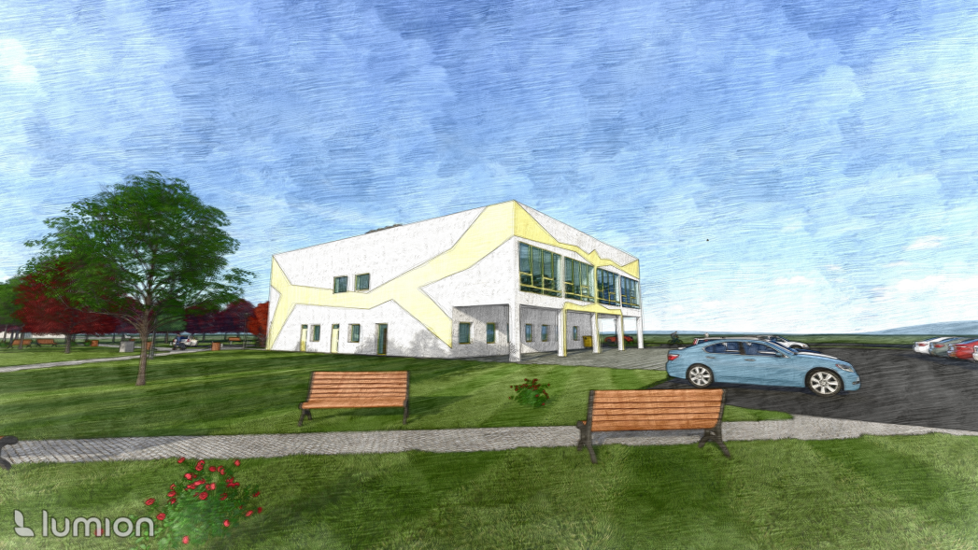
Pohledy
Severní
Jihovýchod
Severní
Jižní
Jihozápad

Slide 7
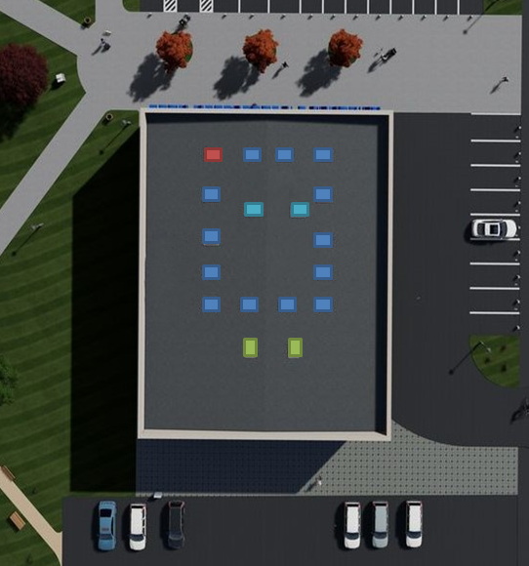
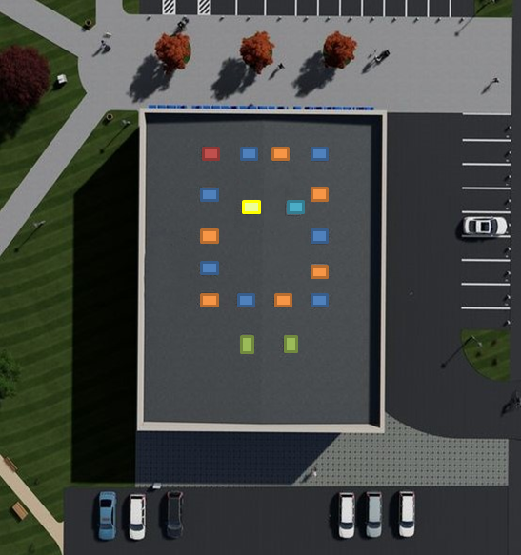
1. Výzkumná otázka
Alternativní PBŘ objektu knihovny s implementací dalších prvků PB zařízení.
    Mlhové stabilní hasící zařízení
    Přepočet stupně požární bezpečnosti (SPB)
    Přepočet požárně nebezpečného prostoru (PNP)
Přepočet vnitřních odběrných míst
    Přepočet přenosných hasicích přístrojů (PHP)
    Přepočet větrání „redukce světlíků“
Původní rozestavění světlíků
Nové rozestavění světlíků

Slide 8
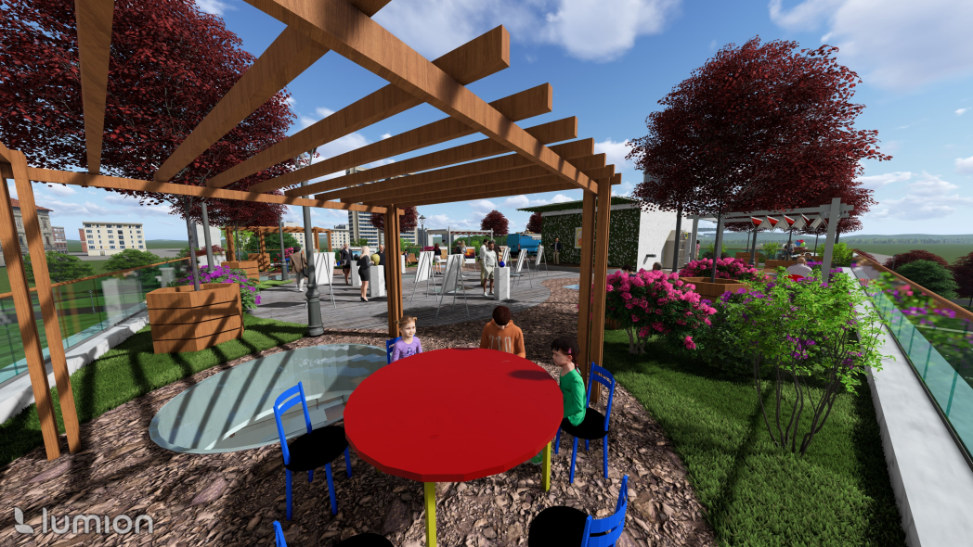
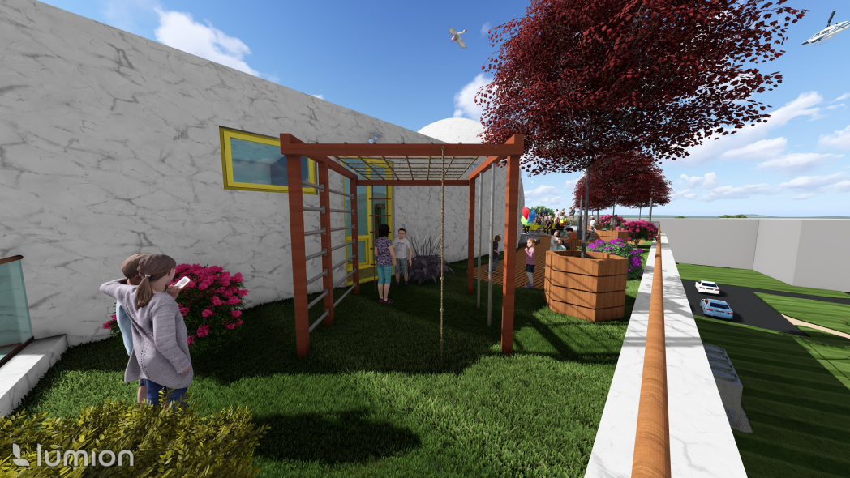
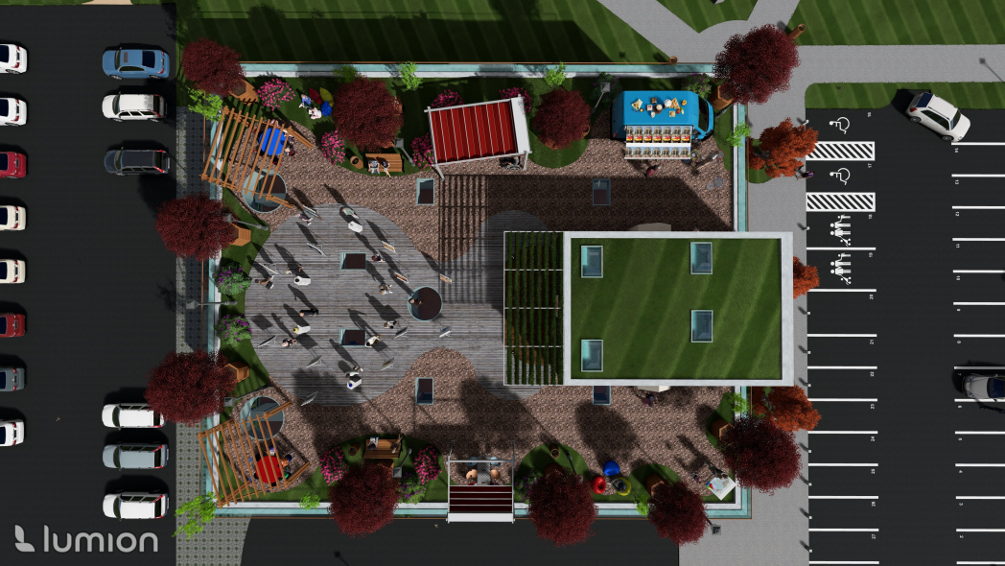
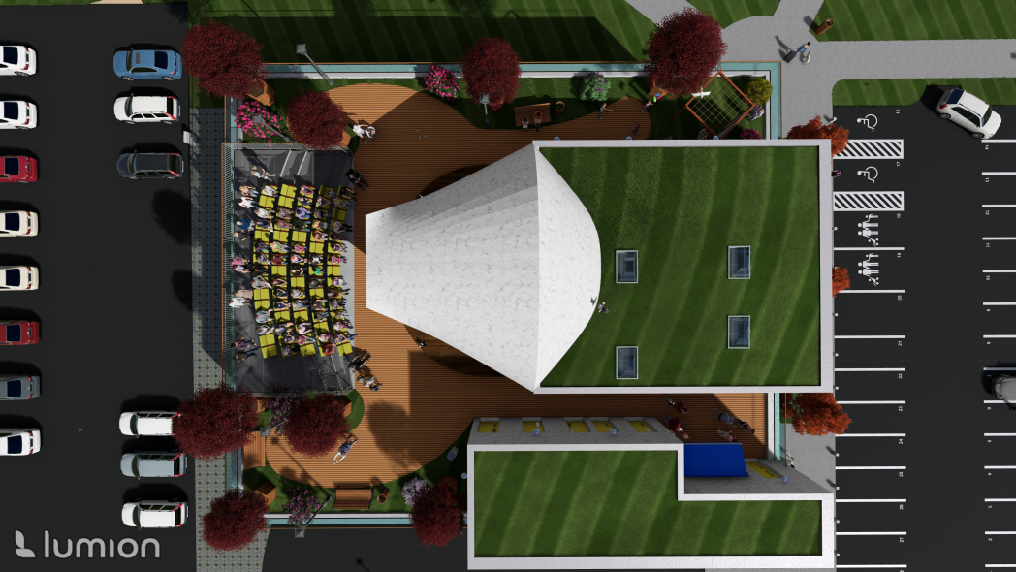
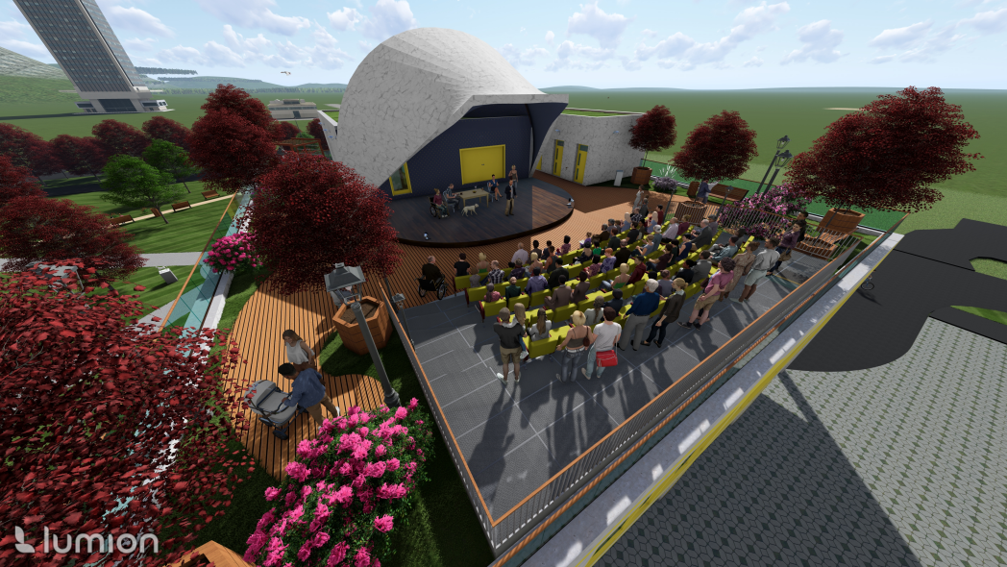
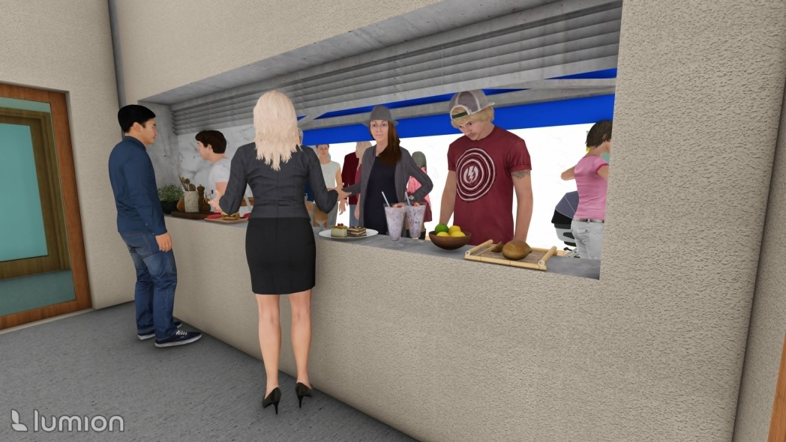
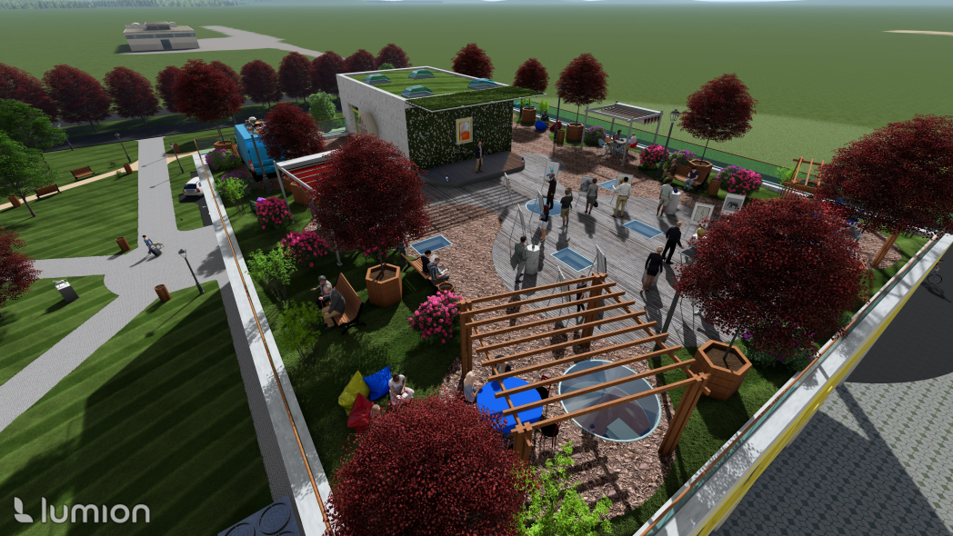
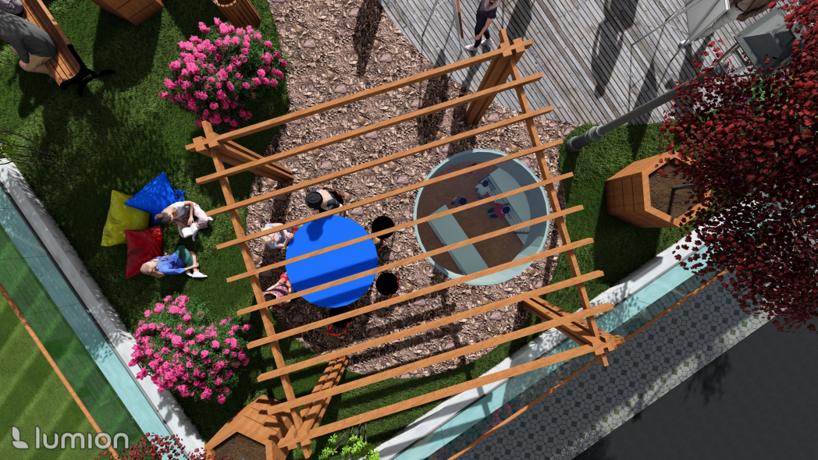
2. Výzkumná otázka
Vliv nového využití střešní konstrukce na celkové PBŘ.
Druh prostoru | Obsazenost (počet osob) |  | Torzní stín (m) | Průměrné výpočtové požární zatížení pú na střešním prostoru (kg*m²) | Odstupová vzdálenost od střešního pláště (m)
 | Hrací den Výstavní den | Denní stav |  |  | Vodorovná dv (m) | Kolmá ds (m)
Původní varianta | 297 |  | - | - | -
Letní scéna | 323 | 130 | 3,267 | 27,22 | 1,5 | 2,3
Multifunkční prostor | 334 | 282 | 3,267 | 30,05 | 2,290 | 6,750
1.VAR. Letní scéna
2.VAR. Multifunkční prostor

Slide 9
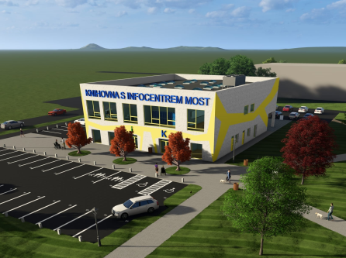
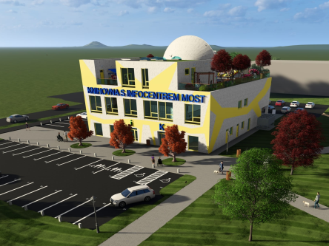
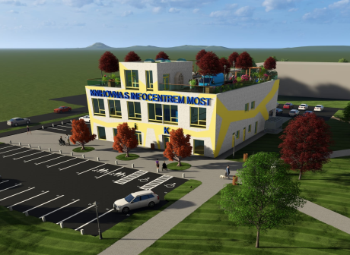
Shrnutí
Původní varianta z ATE 1-3
1.VAR. Letní scéna
2.VAR. Multifunkční prostor

Slide 10
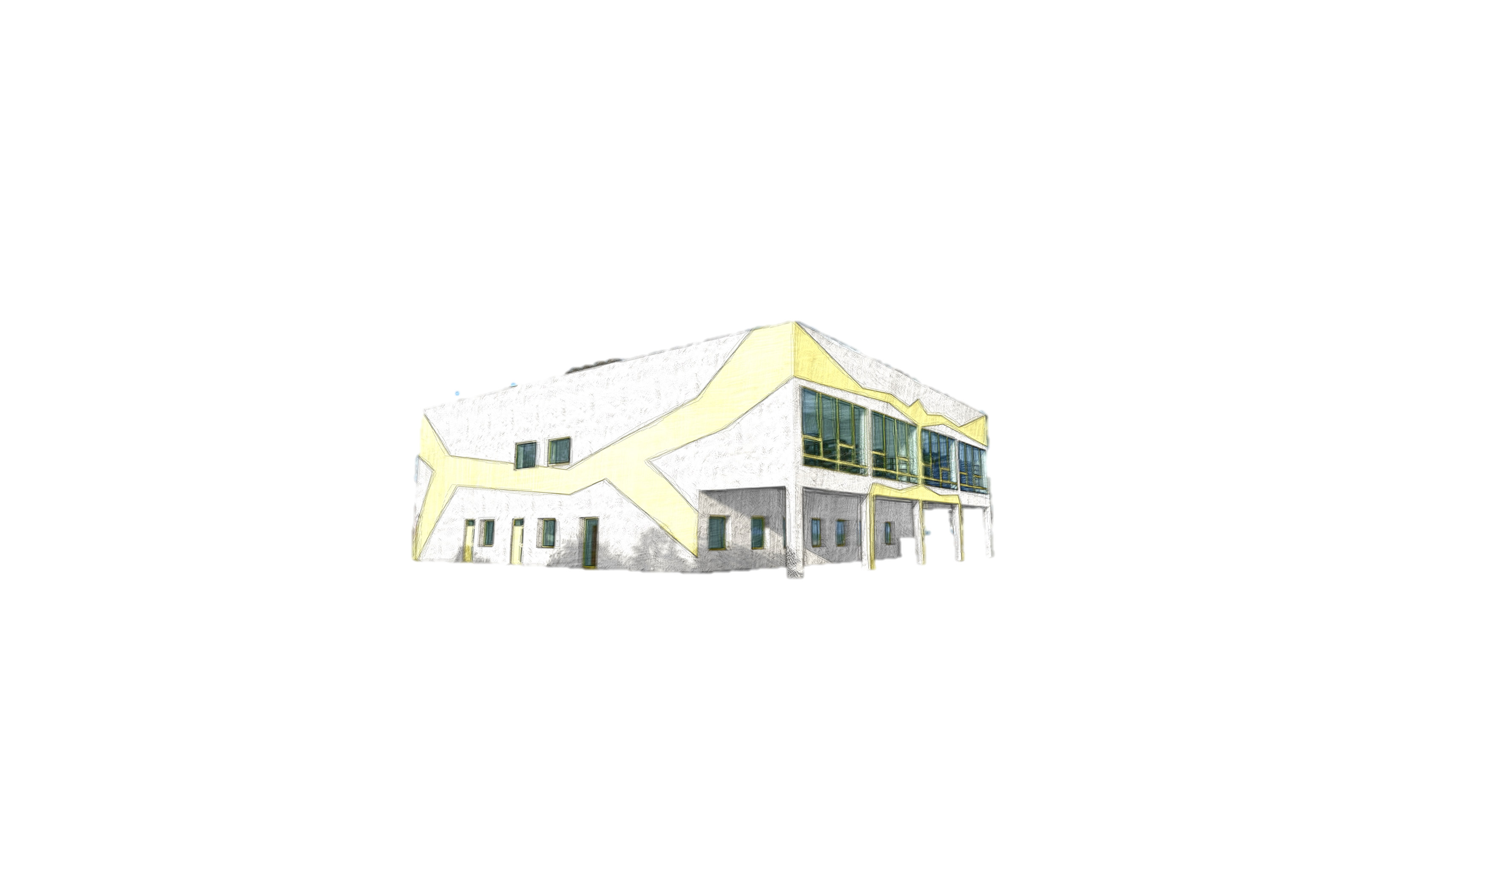

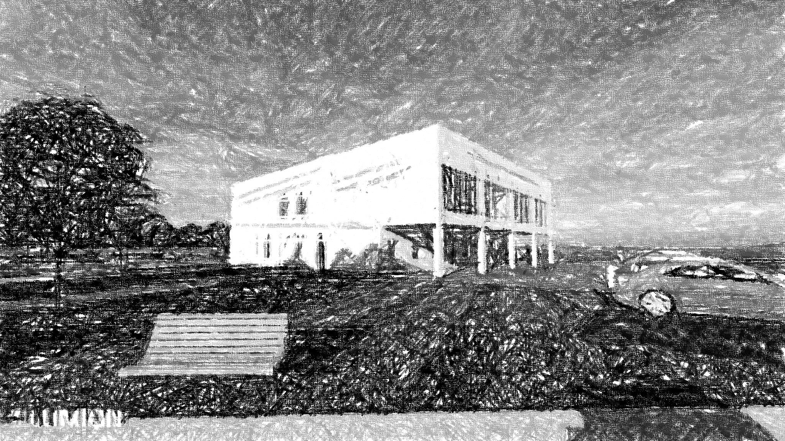
Děkuji za pozornost

Slide 11
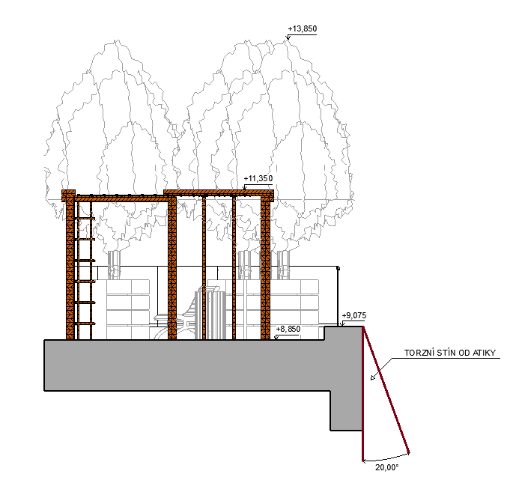
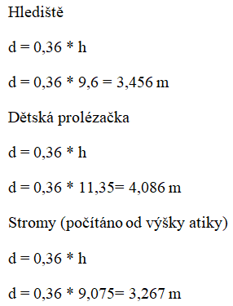
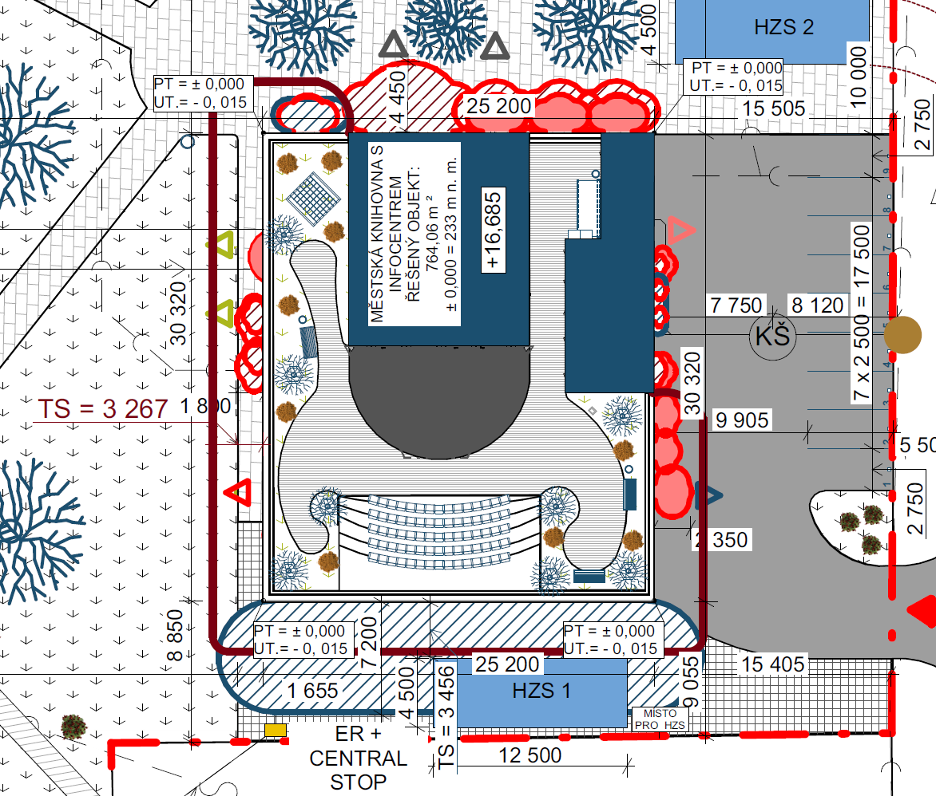
Otázky vedoucího
Vysvětlete v krátkosti obecný postup výpočtu torzního stínu pro varianty využití plochy střechy.
  1.VARIANTA

Slide 12
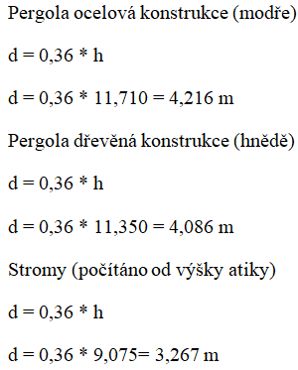
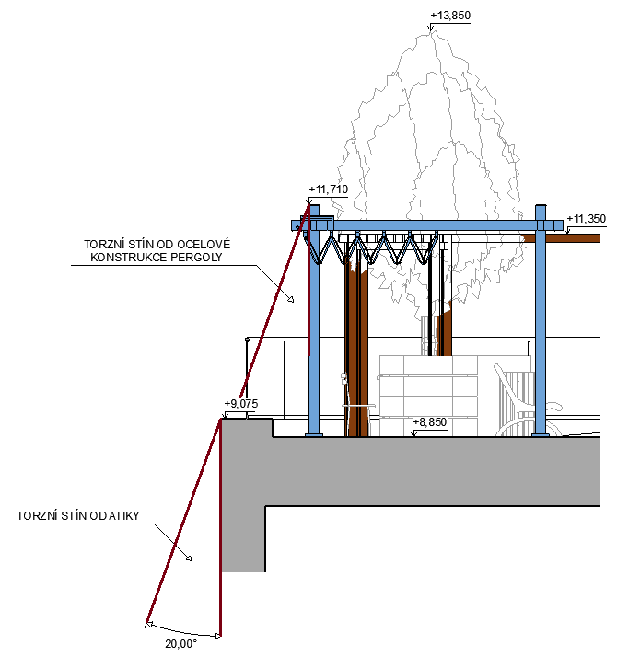
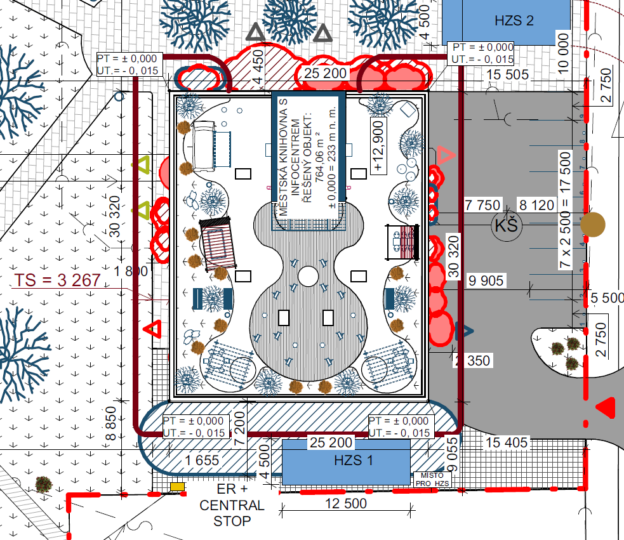
    2.VARIANTA

Slide 13
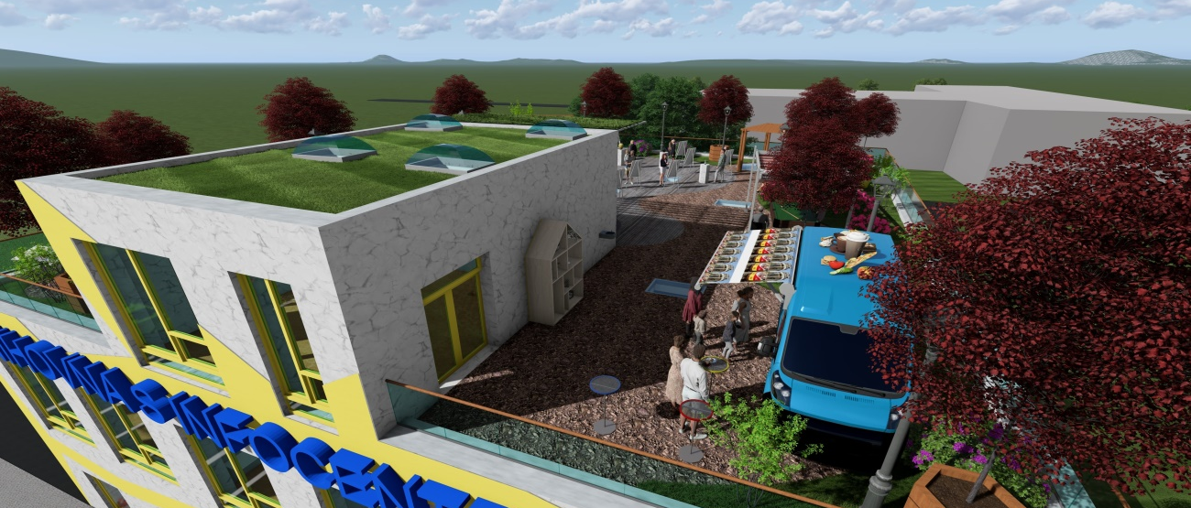
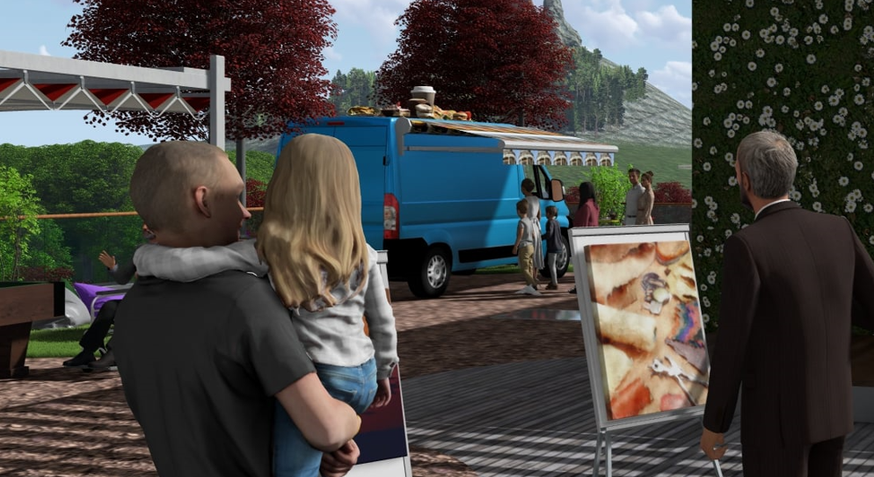
  Vysvětlete, jak by na střešní rovinu byl instalován foodtruck.
    Samostavitelný věžový jeřáb, auto jeřáb, nákladní výtah, nákladní vrtulník

Slide 14
Otázky oponenta
Oponent nemám doplňující dotazy.
Prostor pro vaše dotazy.
Komise

